Slide 1
Zpravodajství
1.3.2026-8.3.2026

Slide 2
Sbírky (21.2.) 22. 2. 2026
„Cent“ svatého Petra
Podvihov
1312Kč
Hlubočec
2050Kč
Kyjovice
11750Kč
Pustá Polom
8050Kč

Slide 3
V období od 1.3. do 8.3. 2026 nepoužívejte pro komunikaci farní email a farní telefonní číslo, nebudou obsluhovány.

Slide 4
V období od 1.3. do 8.3. 2026 kontakty k zástupu pro případ pohřbu naleznete ve venkovní vitríně před kostelem.

Slide 5
Sbírka v sobotu 9.5. a v neděli 10.5.2026 určená na „katolická média“

Slide 6
Sbírka v neděli 5.4.2026 určená na příspěvek do fondu MOST

Slide 7
V neděli 22.2.2026 v 10:30 v Pusté Polomi mše Za † a → farníky, nepřátele, přátele a dobrodincer

Slide 8
Ve středu 4.3.2026 v 15h v Pusté Polomi pohřeb † Vladimír Kaštovský

Slide 9
Dále uvidíš Liturgický kalendář na tento týden

Slide 10
Pondělí

Slide 11
Úterý

Slide 12
Středa
-

Slide 13
Čtvrtek

Slide 14
Pátek

Slide 15
Sobota

Slide 16
Neděle

Slide 17
Materiály k nedělním kartičkám Tátové a mámy, pomůcka pro předškoláky a první stupeň ZŠ propojující nedělní kartičky s vaší vírou v rodině je ke stažení na webu farnosti

Slide 18
Dále uvidíš pravidelné akce v dalším týdnu

Slide 19
V neděli 1.3.2026 v 10:30 v Pusté Polomi bohoslužba slova se svatým přijímánímnce

Slide 20
V pondělí v 18:00 v Pusté Polomi mše svatá

Slide 21
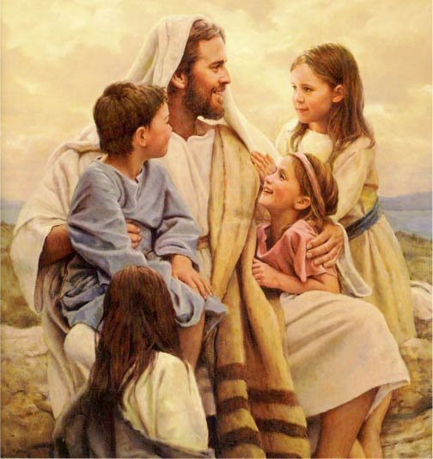
Výuka náboženství v Kyjovicích 1. až 5. třída je v pondělí 2.3.2026 15:00–15:45

Slide 22
Modlitební setkání Modlitba na vaše úmysly je v úterý 3.3.2026 v 17:30 v kostele v Pusté Polomi

Slide 23
Výuka náboženství v Pusté Polomi 3. až 5. třída NENÍ ve čtvrtek 5.3.2026 12:40–13:25

Slide 24
Výuka náboženství v Pusté Polomi 1. a 2. třída ve čtvrtek 5.3.2026 13:00–13:45

Slide 25
Výuka náboženství v Pusté Polomi 6. až 9. třída NENÍ ve čtvrtek 5.3.2026 16:20–17:05

Slide 26
Ve čtvrtek 12.3.2026 v 17:30 v Pusté Polomi mše je za † Václava Kozyka, za Václava Dědice a za † a → rodinu

Slide 27
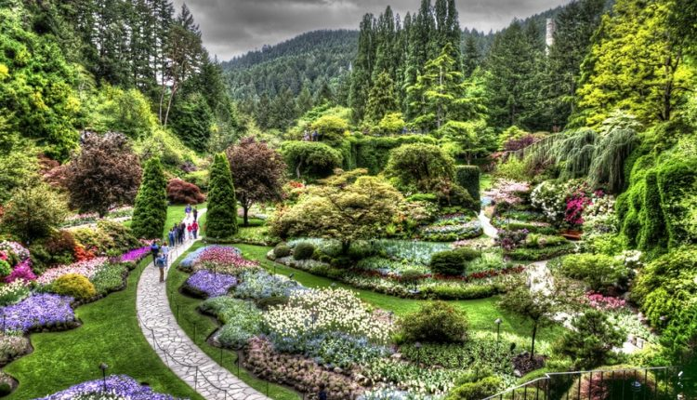
Modlitebko - „Večery chval“ NENÍ ve čtvrtek 5.3.2026 od 19:00 v KfC

Slide 28
V pátek 13.3.2026 v 9:30 Bohoslužba slova se svatým přijímáním v Kyjovicích na zámku

Slide 29
KŘÍŽOVÉ CESTY HLUBOČEC vždy v pátek v 16:30 kaple Hlubočec

Slide 30
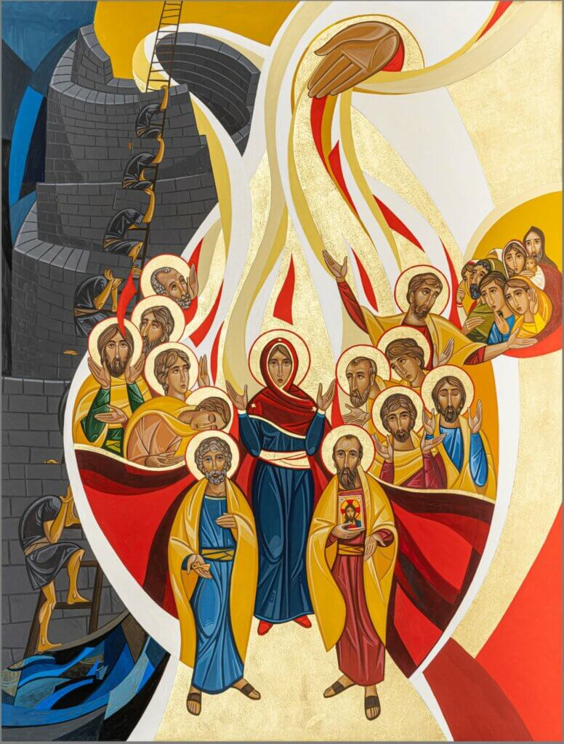
Setkání aspirantů biřmování NENÍ v pátek 6.3.2026 od 19:30 na faře

Slide 31
V neděli 8.3.2026 v 10:30 v Pusté Polomi MŠE SVATÁ slouží otec Pavel Stefan, úmysl sdělte přede mší

Slide 32
Dále uvidíš pozvánky na nepravidelné aktivity

Slide 33


Slide 34
V pátek 20.2.2026 Den modliteb za oběti sexuálního zneužívání v církvi

Slide 35


Slide 36
Postní výzva pro rodiny Putovní schránka, společná modlitba v kruhu rodiny a dobrý skutek.

Slide 37
Setkání kostelové rady v pondělí 9.3.2026 od 19:00 na faře

Slide 38
Setkání kaplové rady v středu 11.2.2026 od 19:00 v sakristii kaple Kyjovice

Slide 39

Ve čtvrtek 12.3.2026 od 17:30 sál biskupství akce „Celým srdcem“

Slide 40
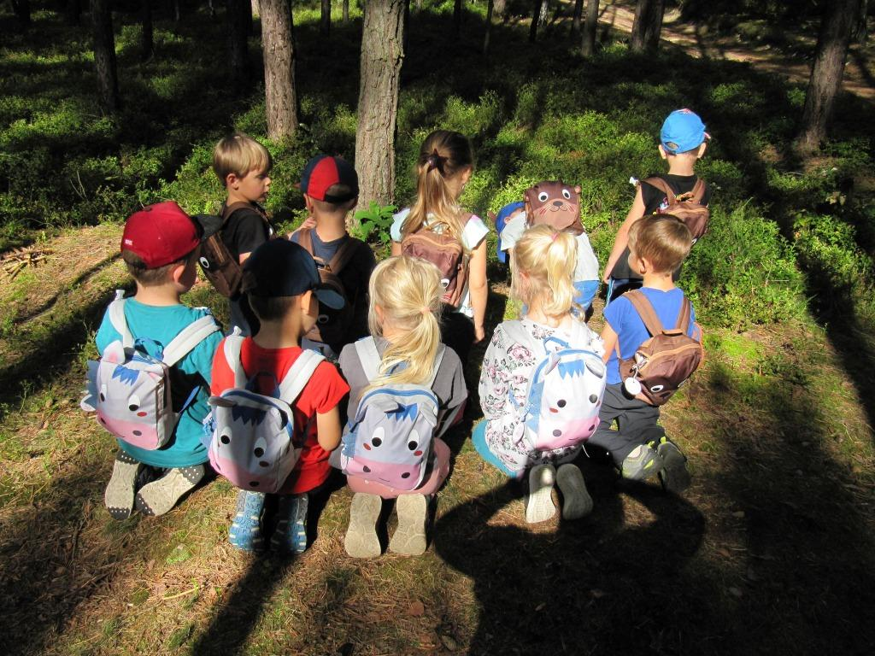
V pátek 13.3.2026 od 17:30 v Kyjovicích mše zaměřená na předškoláky a první stupeň ZŠ

Slide 41

V pátek 20.2.2026 od 18:15 do 19:00 kaple v Kyjovicích „večer chval“

Slide 42

Cesta smíření Postní doba 2026 ostravsko-opavská diecéze

Slide 43
Cesta smíření Pustá Polom Postní doba a Svatý týden 14. března 2026 – sobota v KfC v 17:00 „večer chval“ + setkání s pohoštěním 20. března 2026 – pátek v kapli v Kyjovicích v 18:00 mše svatá s modlitbami za usmíření 29. března 2026 – Květná neděle připravuje se křížová cesta

Slide 44

30 let diecéze Večer smíření v diecézi i ve farnosti. Den vděčnosti. Den modlitby za domov.

Slide 45


Slide 46

Zápis úmyslů na mši svatou v termínech do 30.4.2026

Slide 47

Setkání otců A SYNŮ
Kreativní setkání otců rodin toužící tvořit program pro své syny. SOBOTA
12. 4. 2025 OD 15 dO 18 hodin

Slide 48
A zase znova od začátku

